Slide 1

Тема урока:
"Глагол"
6 класс
Учитель: Склокина Оксана Юрьевна

Slide 2
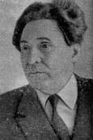
“ Глагол - самая огнепышущая часть
речи, самая живая и яркая. В глаголе
струится самая алая, самая свежая,
артериальная кровь языка. Да ведь и
назначение глагола – выражать само
действие!”
писатель Алексей Кузьмич Югов

Slide 3
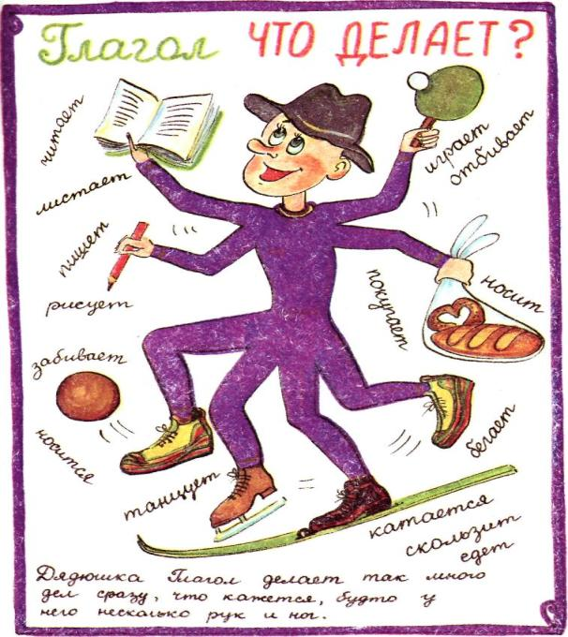
Своя игра

Slide 4
1 | 2 | 3 | 4
5 | 6 | 7 | 8
9 | 10 | 11 | 12

Slide 5
1
Глагол
Как доказать, что слово «пишу» является глаголом?
ответ

Slide 6
2
Глагол
ответ
Почему начальная форма глагола называется неопределённой?

Slide 7
3
Глагол
Какие окончания имеет глагол в неопределенной форме?
ответ

Slide 8
4
Глагол
ответ
Какого вида бывают глаголы?

Slide 9
5
Глагол
ответ
Как определить спряжение глагола по н.ф.?

Slide 10
6
Глагол
Как отличить глаголы друг от друга по времени?
ответ

Slide 11
7
Глагол
Как пишется глагол (не)навидеть?
ответ

Slide 12
8
Глагол
ответ
Как изменяется глагол?

Slide 13
9
Глагол
Изменение глагола по лицам и числам – это …
ответ

Slide 14
10
Глагол
ответ
Какое окончание у глаголов:
завис.т
бре.т
стел.шь

Slide 15
11
Глагол
ответ
Когда у глаголов пишется мягкий знак? Приведите примеры.

Slide 16
12
Глагол
Продолжите цепочку:
Пер - пир-…
Объясните орфограмму.
ответ

Slide 17
1
Глагол
Пишу – глагол, т.к. отвечает на вопрос что делаю?, обозначает
действие предмета

Slide 18
2
Глагол
Глаголы, которые отвечают на вопросы что делать? что сделать? и по которым нельзя определить ни время, ни число имеют окончание -ть, – ти, и оканчиваются на – чь

Slide 19
3
Глагол
Что за гусь – инфинитив?
Встанет, суффикс распустив:
-ть-ть! –чь-чь! и –ти-ти!
Пропустить! Помочь! Нести!

Slide 20
4
Глагол
Глаголы совершенного вида отвечают на вопрос: что сделать?
Глаголы несовершенного вида отвечают на вопрос: что делать?

Slide 21
5
Глагол
Алгоритм:
1. Если безуд. окончание,ставим глагол в inf
2. Если оканчивается на –ить, то II спр.(кроме , БРИТЬ,СТЕЛИТЬ)
3.Если оканчивается не на – ИТЬ, то вспомним гл.-исключения
(смотреть, обидеть, слышать, видеть, ненавидеть, гнать, дышать, держать, вертеть, зависеть, терпеть)
Исключение? Значит, II спр. ( И, -АТ, -ЯТ)
Не является исключением? Значит, I спр.
(Е,-УТ,-ЮТ)

Slide 22
6
Глагол
Прошедшее время | Настоящее время | Будущее время
что делал? что сделал? | что делаю? что сделаю? | что буду делать? что сделаю?

Slide 23
7
Глагол.
НЕНАВИДЕТЬ
(Слитно, не употребляется без не-)
Не выучил – не делай,
Не знаешь – не спеши.
С глаголами раздельно
Частицу НЕ пиши.

Slide 24
8
Глагол
Глаголы изменяется по лицам, числам, временам, в прошедшем времени - по родам

Slide 25
9
Глагол
Спряжение - изменение глагола по лицам и числам

Slide 26
10
Глагол
Зависит (зависеть, искл. 2 спр.)
бреет (брить, искл. 1 спр.)
стелешь (стелить, искл. 1 спр.)

Slide 27
11
Глагол
В неопределённой форме перед -ся:
беречь, исправиться
2. В окончаниях глаголов 2 лица, единственного числа после ш всегда пишется мягкий знак:
ты пишешь

Slide 28
12
Глагол
Чередование гласных е-и в корнях:
-пер -пир-, -бер-бир, дер-дир, тер-тир, мер-мир, стел- стил, блест-блист
Пишется и, если дальше следует суффикс -а, в противном случае пишется е.
Исключения: сочетать, сочетание

Slide 29
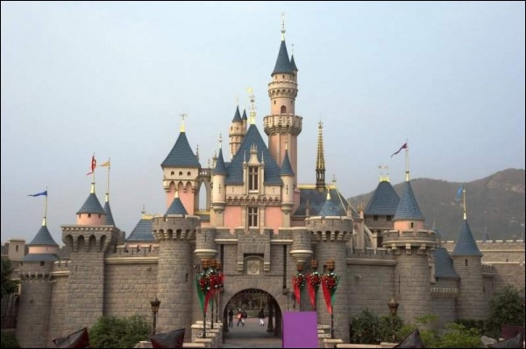
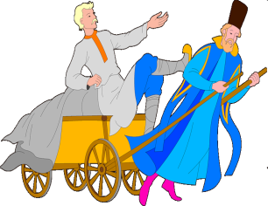
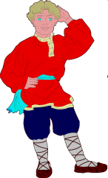
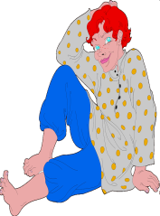
Глагол

Slide 30

Филимон
«Я бы сделал, я бы смог,
Если б кто-нибудь помог !..»

Slide 31

Гаврила
«То возьми! Подай того!»

Slide 32

Иван
«Слов на ветер не бросаю,
Что надумал, выполняю!»

Slide 33


Глагол

Slide 34

Филимон
«Я пошел бы воевать,
Если б не любил поспать,
Я сразился б со злодеем,
Самозванцем, лиходеем,
Я бы змея победил,
Если б тятька разбудил!...»

Slide 35
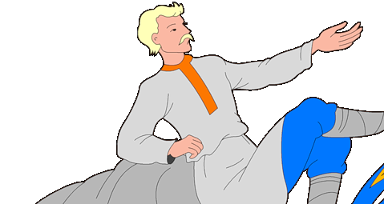
Гаврила
«Эй, Ванюшка, эй, дурак,
Снаряжайся! В царстве враг!
Есть и спать не любишь вволю–
Так ступай во чисто поле,
Заруби дракона злого
Аль доставь сюда живого!»

Slide 36

Иван
«Вижу: час настал мой, братцы,
В путь –дорогу собираться.
Я за землю, за свою,
Постою в любом бою!
Меч возьму себе в подмогу».

Slide 37
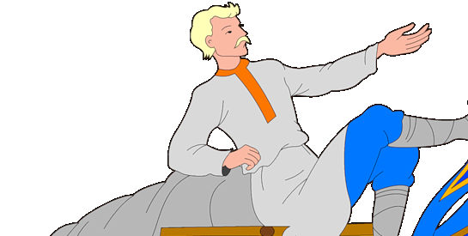
Гаврила
«Ну, иди, Ванюша с Богом!..»

Slide 38
Задание. Выпишите глаголы, которые
будут употреблять братья в своей речи.
1. С людьми советуйся, а ума не теряй.
2. Наградила бы я тебя по-царски, да не послушался ты моего совета.
3. Не спеши языком, торопись делом.
4. Делом к Отчизне любовь докажи, лучше учись, больше трудись.
5. Я бы в летчики пошел, пусть меня научат.
6. Берегите силы, улучшайте жизнь, всегда учитесь и никогда не падайте духом.

Slide 39

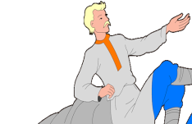

ИЗЬЯВИТЕЛЬНОЕ
НАКЛОНЕНИЕ
Не послушался
УСЛОВНОЕ
НАКЛОНЕНИЕ
Наградила бы
Пошел бы
Иван
ПОВЕЛИТЕЛЬНОЕ
НАКЛОНЕНИЕ
Гаврила
Советуйся
Не теряй
Не спеши
Торопись
Докажи
Учись
Трудись
Пусть научат
Филимон

Slide 40

Задание. Помогите Филимону найти третье лишнее:
возвратиться забежать рассеять
скакать вскопать поливать
рассеять пилить таять
возвратиться
вскопать
пилить

Slide 41
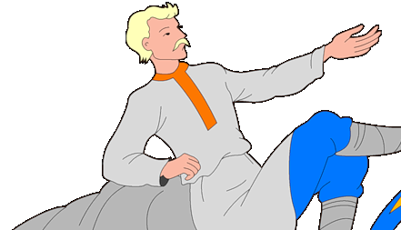
Задание. Помогите Гавриле вставить нужную гласную, используя алгоритм
и
и
и
и
Держ…тся , жал…т, руб…т, стро…т, кле…т, леч…т, ве…т, се…т, пиш…м, помо…шь, вытр…шь, рису…м
и
и
е
е
е
е
е
е

Slide 42


ТЕСТ
1). В каком глаголе пишется ь?
а) вам дремлет…ся
б) приходит…ся решать
в) не годит…ся портить
г) надумала трудит…ся
2). В каком глаголе пишется Е?
а) наполн…шь
б) ворот…шь
в) стро…шь
г) ед…шь
3). В каком глаголе пишется И?
а) рассе…лся
б) кле…л
в) вид…л
г) слыш…л
4). В каком предложении глагол с НЕ пишется слитно?
а) Вчера я (не) смог позвонить.
б) Его не (взлюбили) за грубость.
в) Бабушка (не) приехала к нам на выходные.
г) Уже середина марта, но снег (не) тает.
«Осилишь задачу-
найдешь удачу!»

Slide 43
 Итог урока 
Синквейн (от франц. пятистишие)
В первой строке одним словом обозначается тема (именем существительным).
Вторая строка – описание темы двумя словами (прилагательные)
Третья строка – описание действия в рамках этой темы тремя словами (глаголы)
Четвертая строка – фраза, предложение из четырех слов, выражающая отношение к теме
Пятая строка – одно слово, синоним темы.

Slide 44

Домашнее задание:
сочините сказку по началу:
"Жил-был Глагол..."

